Slide 1
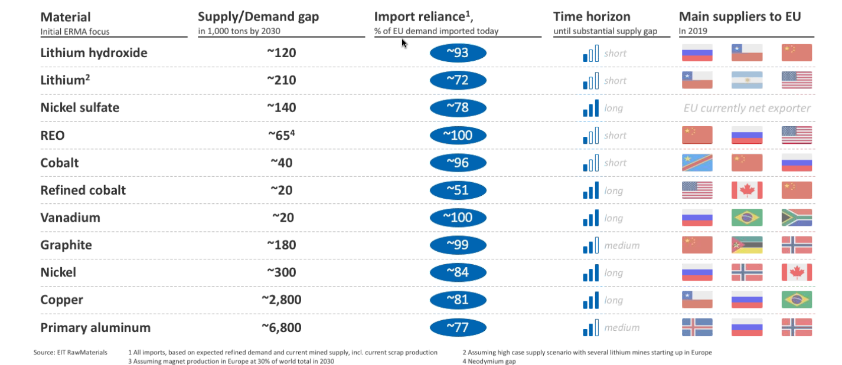
Zicht op grondstoffen en producten, voor Beleidsmaker (eu, rijk, regio), mkb en branche

Slide 2
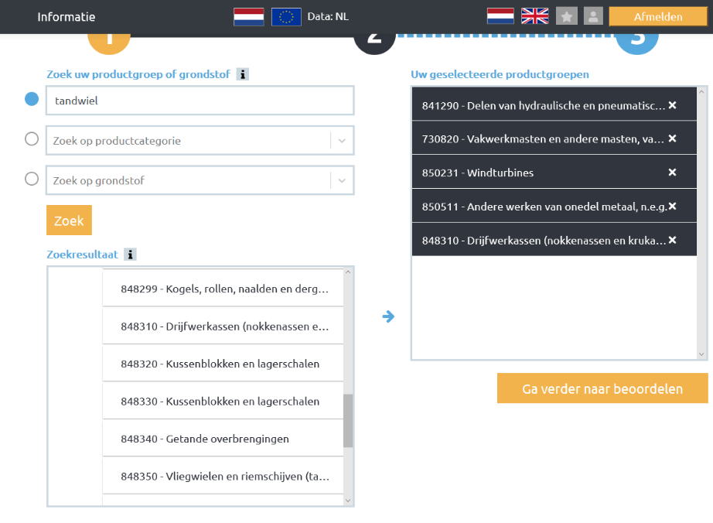
Windturbine in de gss
Snelle zoekfunctie op trefwoord nu in GSS of in Google
730820 – “vakwerkmasten en andere masten” > masten
841290 – “delen van hydraulische en pneumatische mechanismen” > wieken
848310 – “drijfwerkassen” > tandwielkast
850511 – “andere werken van onedel metaal” > permanente magneten
850231 – “windturbine” > nacelle als geheel
Coatings, elektrische onderdelen, remblokken etc.

Slide 3
Aanweizgheid metalen is basis, link naar informatie over bronlanden, mvo, milieu-impact, prijzen etc.

Slide 4
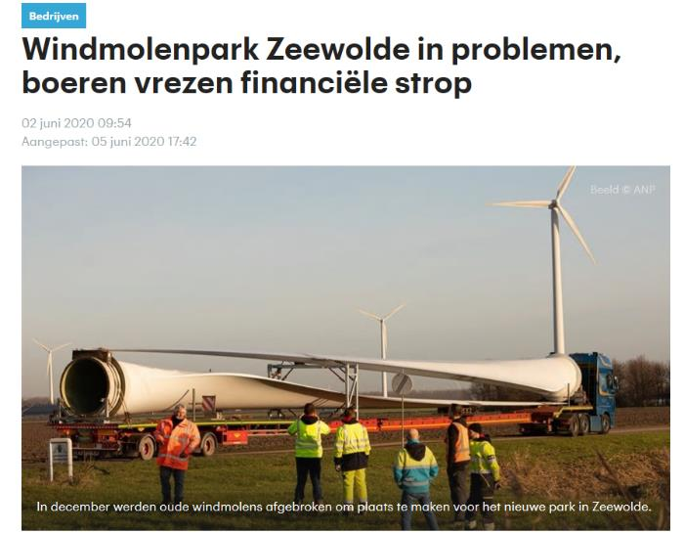
Relevantie

Slide 5
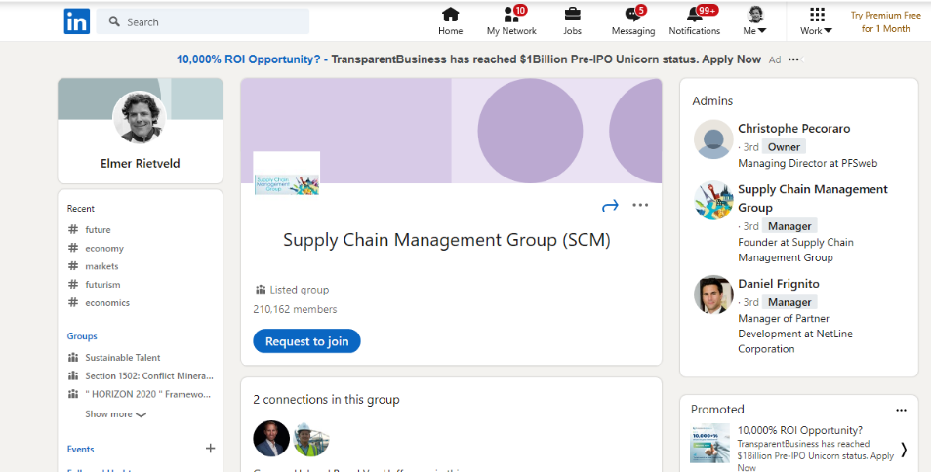
kennisplein

Slide 6
Toekomst, een Publieke en private grondstoffenscanner voor eu
Openbaar deel van de nieuwe GSS:
Bevat alle gegevens die afkomstig zijn van Eurostat, RMIS, OECD en andere publieke online bronnen
Geeft informatie op basis van interpretatie van openbare rapporten
RSS-feeds om vernieuwde en actuele inhoud weer te geven
Automatische updates van openbare gegevens
Aangevuld met geanonimiseerde data van afgesloten deel
Afgesloten deel van de nieuwe GSS
Met vertrouwelijke gegevens die rechtstreeks verband houden met het openbare deel van het systeem
Gevoed door Distributed Ledger technologie
Gericht op informatie in de keten tussen professionele partijen, naast leveringszekerheid ook CO2, ZZS en responsible sourcing

Slide 7
Distributed ledger

